Slide 1
Отчёт 4
Разделение задач
OpenAPI
Идеи по базам данных

Slide 2
Разделение задач

Slide 3
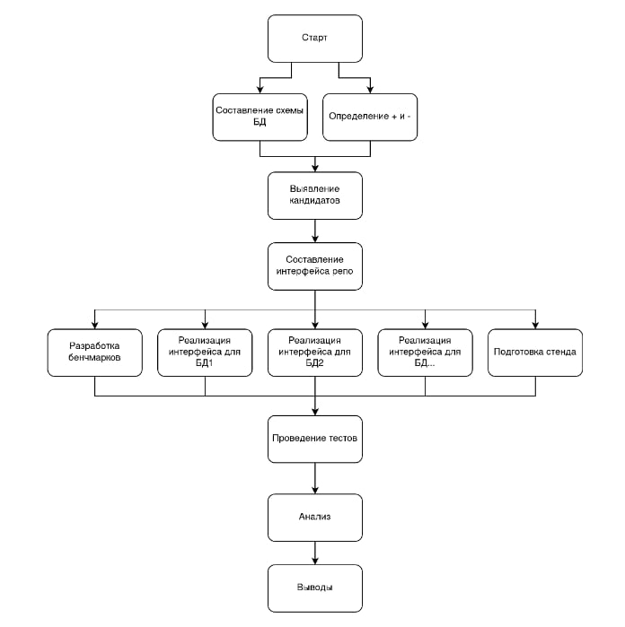
Изначальная последовательность задач

Slide 4
Кто куда?
Составление интерфейса (совместно)
Каждый берёт по реализации интерфейса для одной БД
Бенчмарки и стенд не распределены (возможно, совместно)

Slide 5
OpenAPI

Slide 6
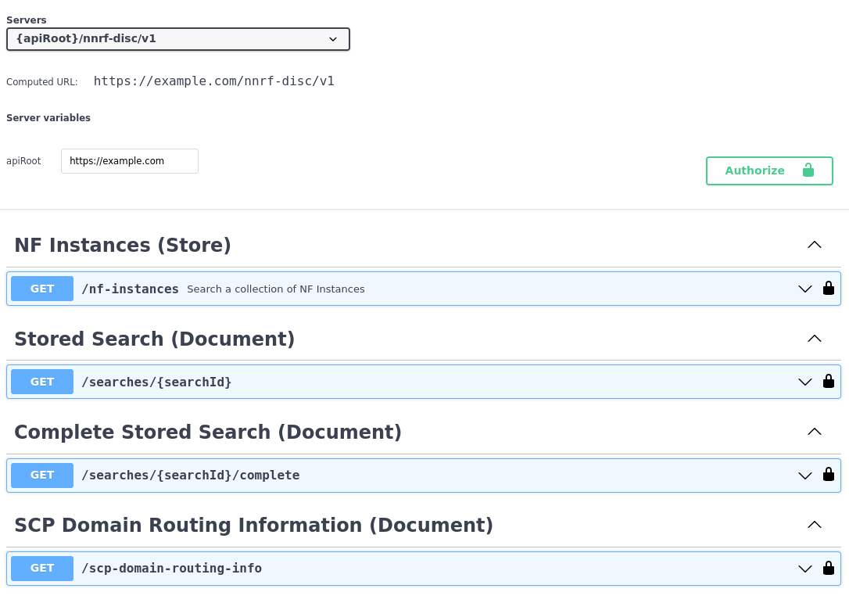
Пример рендера

Slide 7
Идеи по БД

Slide 8
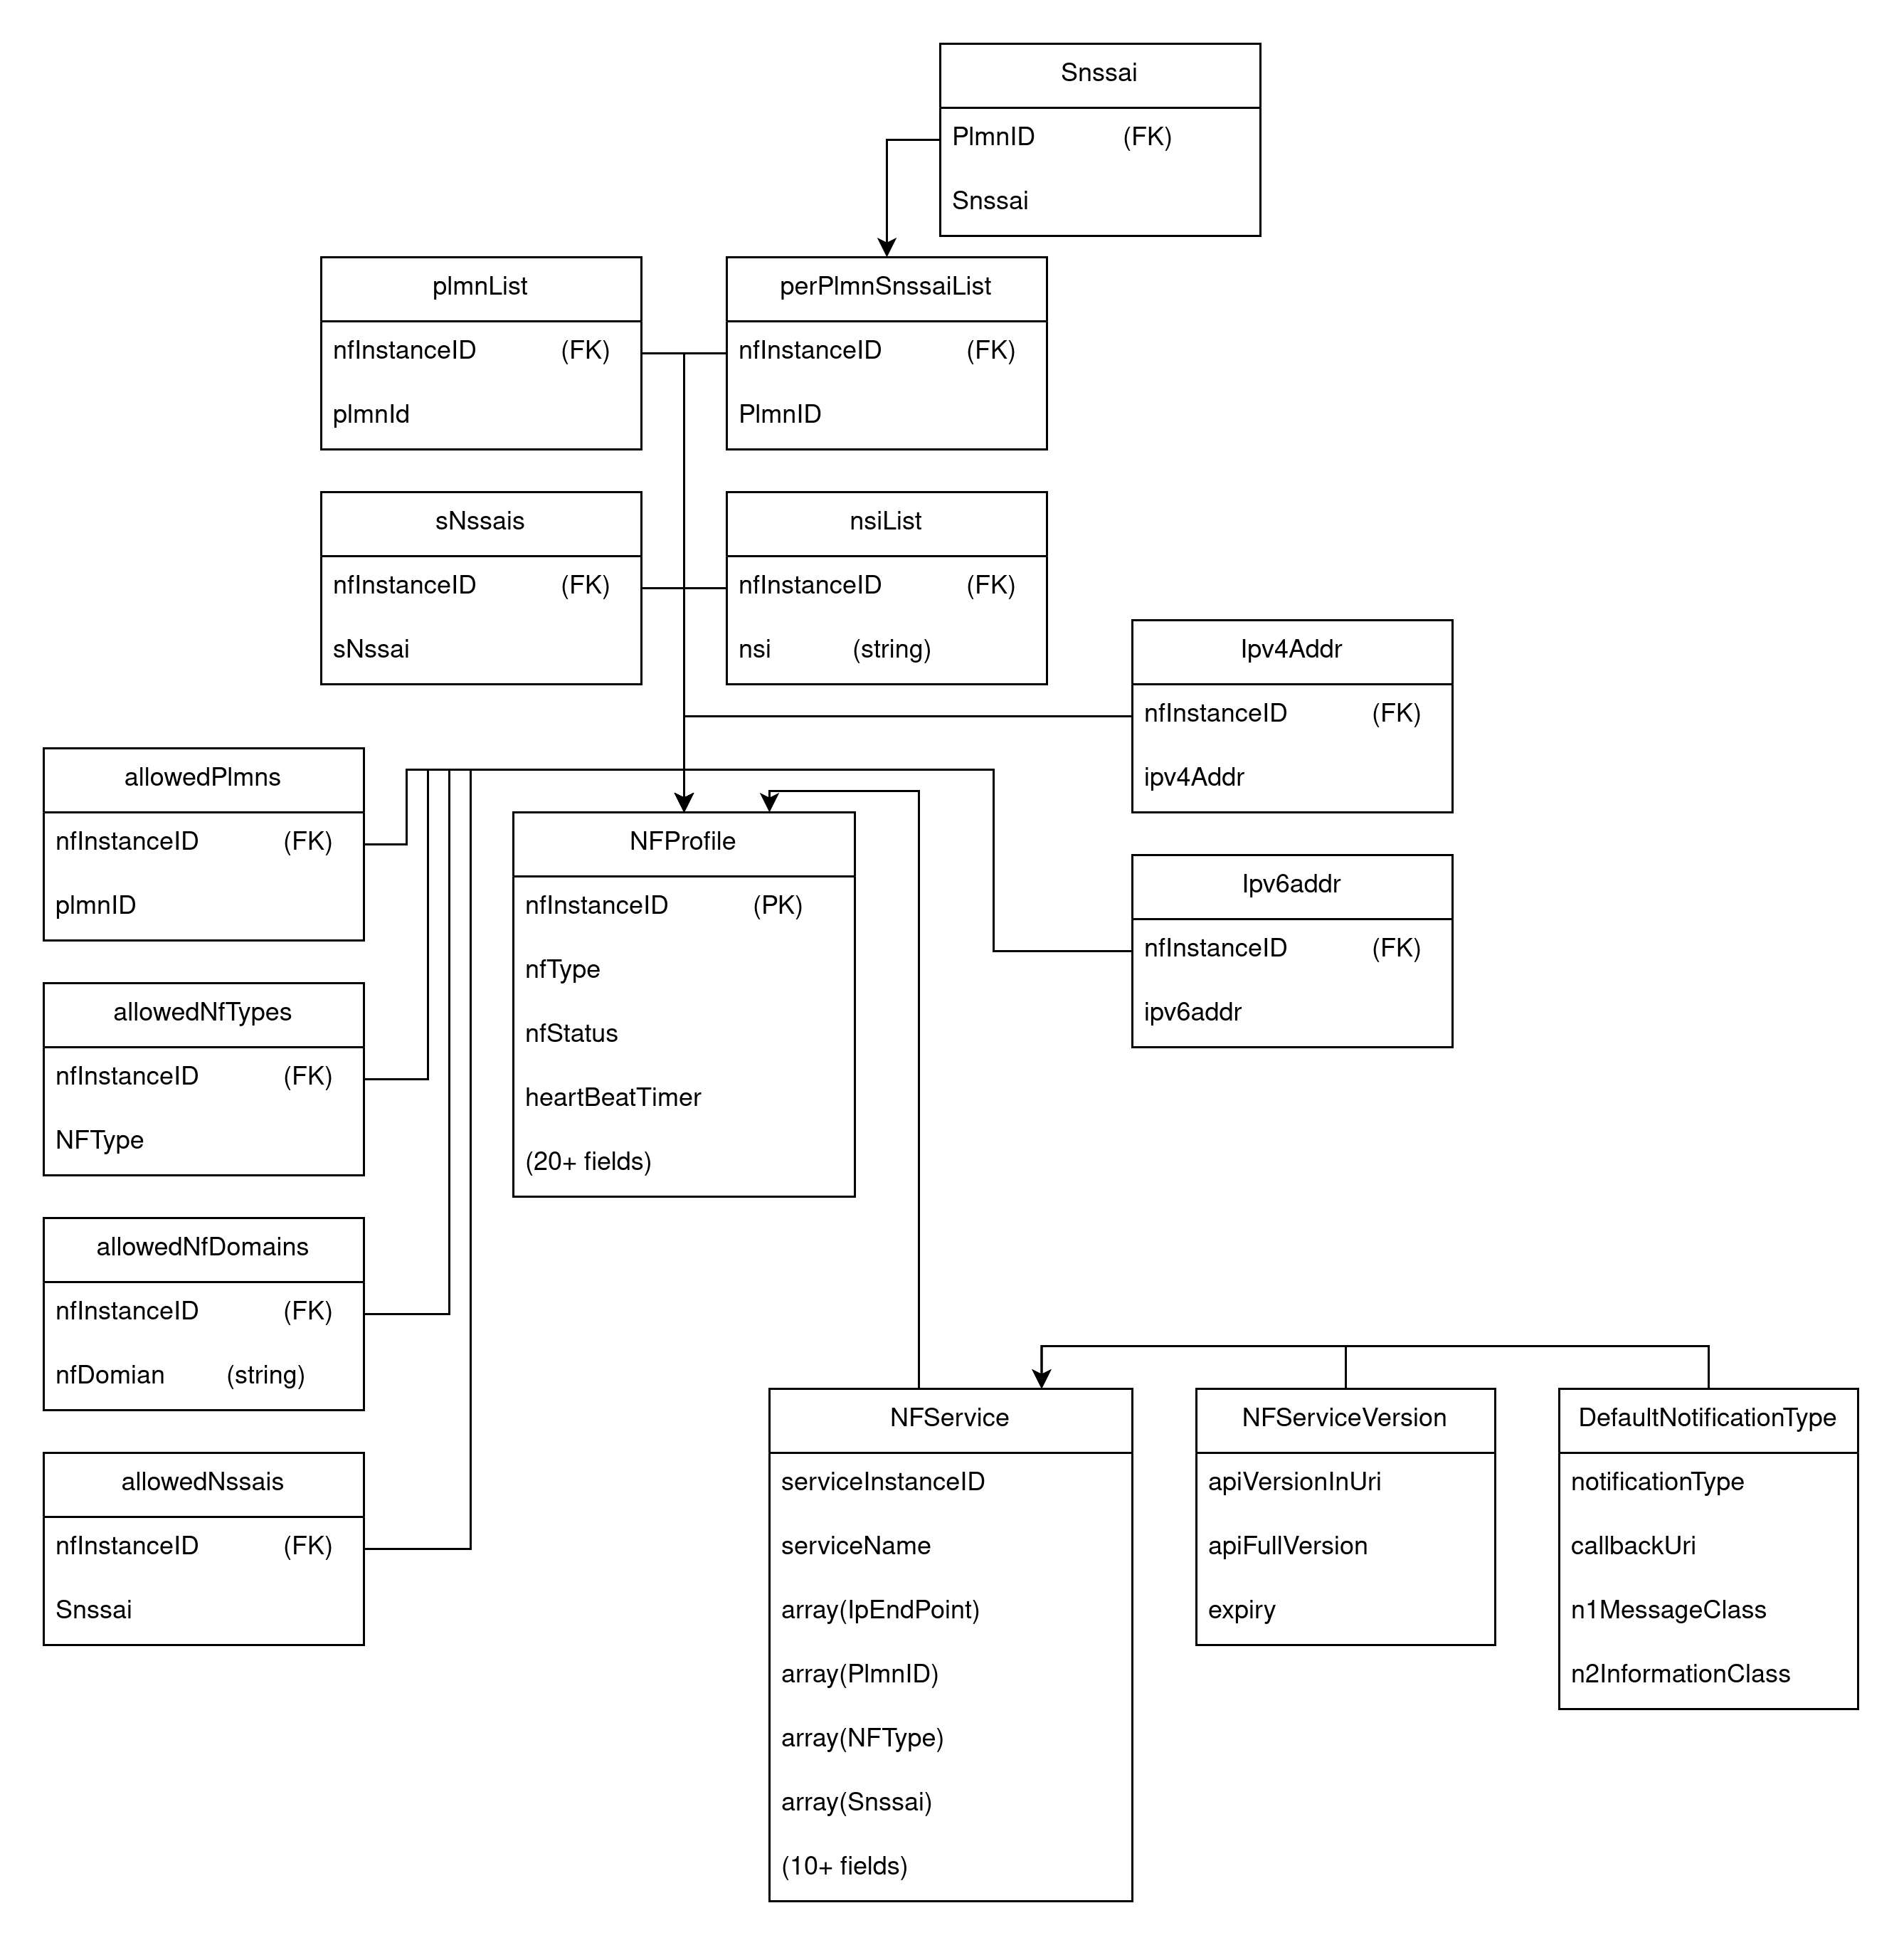

Изначальная схема

Slide 9
Мысли
Реляционные БД не очень подходят
Документоориентированные могут подходить для этого случая
Резидентные быстрые, но реализация схемы может быть непростой
Объектно-ориентированные ...

